Slide 1
Об обязательном государственном страховании жизни и здоровья военнослужащих, граждан, призванных на военные сборы для нужд Министерства обороны Российской Федерации

Slide 2
Взаимодействие при оформлении документов на выплаты
Памятки с информацией по условиям и порядку выплат размещены на официальном сайте Страховщика.
Документы на выплаты принимаются в офисе Страховщика (лично или почтовым отправлением).
Статус рассмотрения документов можно уточнить:
по эл.почте или телефону
При отправке документов по Почте России статус доставки можно отслеживать по трек-номеру на сайте Почты России.
После получения документов, оформленных в соответствии с требованиями законодательства, Страховщик производит страховую выплату/компенсацию либо оформляет отказ в страховой выплате в течение 15 календарных дней с момента получения документов.
Почтовый адрес Страховщика для отправки документов:
Для передачи пакета документов в офис
График приема:
понедельник - четверг: 09:00 до 18:00,
пятница: с 09:00 до 16:45,
суббота и воскресенье – выходные дни.

Slide 3
Категории военнослужащих
Категории гражданских лиц
КОНТРАКТНИК - лицо, официально заключившее контракт на прохождение военной службы.
ПРИЗЫВНИК (СРОЧНИК) - мужчина, не пребывающий в запасе в возрасте от 18 до 27 лет, которого призвали на военную (срочную) службу. Срок службы – 1 год. Если призывник в период прохождения военной службы по призыву подпишет контракт с Минобороны России, с того момента он становится контрактником.
МОБИЛИЗОВАННЫЙ - лицо, призванное на военную службу по мобилизации.
Мобилизация в России была объявлена 21.09.2022.
Если призывник в период прохождения военной службы по призыву подпишет контракт с Минобороны России, с этого момента он становится контрактником.
Призыв по мобилизации не равно призыв на срочную службу.
Относящиеся к Минобороны России:
УЧАСТНИК ДОБРОВОЛЬЧЕСКОГО ФОРМИРОВАНИЯ - гражданин, добровольно поступивший в добровольческое формирование, относящееся к Минобороны России.
НЕ относящиеся к Минобороны России:
УЧАСТНИК ЧВК – гражданин, заключивший контракт с частной военной компанией. Частные военные компании не относятся к Минобороны России
ЧВК - негосударственное вооруженное формирование (Вагнер, Редут, Троя, Крым).
Если участник ЧВК подпишет контракт с Минобороны России, с этого момента он становится контрактником.
КОНТРАКТНИК/МОБИЛИЗОВАННЫЙ ЛНР/ДНР – с 01.01.2023 все военнослужащие и ЛНР/ДНР вошли в состав Минобороны России

Slide 4
Нормативная база
Указ Президента Российской Федерации от 21.09.2022 г. № 647 «Об объявлении частичной мобилизации в Российской Федерации» (Указ № 647);
Федеральный закон от 27.11.2023 № 554-ФЗ «О внесении изменений в статьи 7-1 и 14 Федерального закона 52-ФЗ» (Федеральный закон № 544-ФЗ)
Федеральный конституционный закон от 04.10.2022 № 5-ФКЗ «О принятии в Российскую Федерацию Донецкой Народной Республики и образовании в составе Российской Федерации нового субъекта - Донецкой Народной Республики» ( Федеральный конституционный закон № 5-ФКЗ)
Страховые выплаты/Компенсации | Единовременные пособия
Федеральный закон от 28.03.1998 г. № 52-ФЗ «Об обязательном государственном страховании жизни и здоровья военнослужащих, граждан, призванных на военные сборы, лиц рядового и начальствующего состава органов внутренних дел Российской Федерации, Государственной противопожарной службы, сотрудников учреждений и органов уголовно-исполнительной системы, сотрудников войск национальной гвардии Российской Федерации, сотрудников органов принудительного исполнения Российской Федерации». (52-ФЗ) Постановление Правительства Российской Федерации от 29.07.1998 г. № 855 «О мерах по реализации Федерального закона «Об обязательном государственном страховании жизни и здоровья военнослужащих, граждан, призванных на военные сборы, лиц рядового и начальствующего состава органов внутренних дел Российской Федерации, Государственной противопожарной службы, сотрудников учреждений и органов уголовно-исполнительной системы, сотрудников войск национальной гвардии Российской Федерации, сотрудников органов принудительного исполнения Российской Федерации» (Постановление Правительства № 855) Приказ Министра обороны Российской Федерации от 08.12.2022 г. № 755 «Об утверждении Порядка организации работы по обязательному государственному страхованию жизни и здоровья военнослужащих Вооруженных Сил Российской Федерации, граждан, призванных на военные сборы, граждан, уволенных с военной службы, а также форм документов, необходимых для реализации Федерального закона № 52-ФЗ» (Приказ № 755) Постановление Правительства РФ от 24.11.2023 № 1987 «Об утверждении Правил выплаты компенсации, предусмотренной Указом Президента Российской Федерации от 3 августа 2023 г. № 582 «О мерах по обеспечению обязательного государственного страхования жизни и здоровья граждан Российской Федерации, пребывающих в добровольческих формированиях» (Постановление Правительства № 1987) | Федеральный закон от 07.11.2011 №306-ФЗ «О денежном довольствии военнослужащих и предоставлении им отдельных выплат» (306-ФЗ) Приказ Министра обороны РФ от 06.05.2012 № 1100 «О Порядке выплаты в Министерстве обороны Российской Федерации единовременных пособий, предусмотренных частями 8 и 12 статьи 3 Федерального закона от 7 ноября 2011 г. N 306-ФЗ «О денежном довольствии военнослужащих и предоставлении им отдельных выплат» (Приказ № 1100)

Slide 5
Кому какие выплаты осуществляются Страховщиком
Вид выплат | По какому случаю | Призывник (срочник) | Контрактник | Мобилизованный | Контрактник/Мобилизованный ЛНР/ДНР (по событиям с 30.09.2022) | Участник добровольческого формирования * | Участник ЧВК
Страховая выплата (СВ) по 52-ФЗ | Легкое увечье в период прохождения военной службы | да | да | нет | нет | нет | нет
 | Тяжелое увечье в период прохождения военной службы | да | да | нет | нет | нет | нет
 | Увольнение | да | нет | нет | нет | нет | нет
 | Инвалидность в период прохождения военной службы и до истечения 1 года | да | да | нет | нет | нет | нет
 | Смерть в период прохождения военной службы и до истечения 1 года | да | да | нет | нет | нет | нет
Компенсационная выплата (КВ) по 52-ФЗ | Легкое увечье в период прохождения военной службы | нет | нет | да | да | нет | нет
 | Тяжелое увечье в период прохождения военной службы | нет | нет | да | да | нет | нет
 | Увольнение | нет | нет | нет | нет | нет | нет
 | Инвалидность в период прохождения военной службы и до истечения 1 года | нет | нет | да | да | нет | нет
 | Смерть в период прохождения военной службы и до истечения 1 года | нет | нет | да | да | нет | нет
Единовременное пособие (ЕП) по 306-ФЗ | Смерть При исполнении военной службы, в период прерывания в добровольческом формировании | да | да | да | да | да | нет
 | Увольнение | да | да | да | да | да | нет
 | Изъявление желания продолжить военную службу при признании не годным при исполнении военной службы | нет | да | нет | нет | нет | нет
*Согласно Указу Президента РФ от 03.08.2023 № 582 «О мерах по обеспечению обязательного государственного страхования жизни и здоровья граждан РФ, пребывающих в добровольческих формированиях» страховые гарантии предоставляются в виде компенсаций Минобороны России , либо страховой компанией. В настоящее время соглашение между Минобороны России и Страховщиком на выплату компенсаций в соответствии с Указом отсутствует, в связи с чем Страховщик не принимает на рассмотрение документы на выплаты по Указу. По данному вопросу необходимо обращаться в Минобороны России .

Slide 6
Выплаты, осуществляемые Подразделениями Министерства обороны РФ, но за которыми ошибочно обращаются к Страховщику:
Единовременные выплаты по увечьям и смерти (по Указу Президента РФ №98 от 05.03.2022)
Выплаты по погребению
Ежемесячная денежная компенсация по факту смерти при исполнении обязанностей военной службы

Slide 7
Изменения в федеральном законе №52-фз по фактическим воспитателям
27 ноября 2023 года Федеральным законом № 554-ФЗ внесены изменения в Федеральный закон №52-ФЗ в части выплат фактическим воспитателям при наступлении в период с 11 августа 2020 года по 14 июля 2022 года гибели (смерти) застрахованного лица.
КТО ТАКОЙ ФАКТИЧЕСКИЙ ВОСПИТАТЕЛЬ?
Фактический воспитатель – это лицо, признанное фактически воспитывавшим и содержавшим застрахованное лицо в течение не менее пяти лет до достижения им совершеннолетия. Признание лица фактическим воспитателем производится судом в порядке особого производства по делам об установлении фактов, имеющих юридическое значение.
КАКИХ СТРАХОВЫХ СОБЫТИЙ КОСНУЛИСЬ ИЗМЕНЕНИЯ В ФЕДЕРАЛЬНОМ ЗАКОНЕ?
Гибель (смерть) застрахованного лица в период с 11 августа 2020 года по 14 июля 2022 года.
ЧТО ИЗМЕНИЛОСЬ?
Ранее фактические воспитатели имели право на выплату страховой суммы по факту гибели (смерти) застрахованного лица только по страховым событиям, наступившим после 14 июля 2022 года.
С момента внесения изменений в Федеральный закон №52-ФЗ фактические воспитатели имеют право на выплату по факту гибели (смерти) застрахованного лица также по страховым событиям, наступившим в период с 11 августа 2020 по 14 июля 2022 года.
При этом уточнен порядок произведения выплат данной категории лиц.
КАКОЙ ПОРЯДОК ПРОИЗВЕДЕНИЯ ВЫПЛАТ ФАКТИЧЕСКИМ ВОСПИТАТЕЛЯМ, ЕСЛИ СТРАХОВОЕ СОБЫТИЕ НАСТУПИЛО В ПЕРИОД С 11 АВГУСТА 2020 ГОДА ПО 14 ИЮЛЯ 2022 ГОДА?
Для рассмотрения вопроса выплаты страховой суммы/компенсации фактическому воспитателю по факту гибели (смерти) в период с 11 августа 2020 года по 14 июля 2022 года застрахованного лица в адрес Страховщика необходимо направить полный комплект документов, оформленный воинскими части или военными комиссариатами в соответствии с Перечнем документов, утвержденным постановлением Правительства № 855.
В случае если страховая выплата по страховому случаю уже произведена выгодоприобретателям Страховщик перенаправит комплект документов в адрес Минобороны России для произведения выплаты компенсации фактическому воспитателю в размере, равном размеру доли каждого выгодоприобретателя, рассчитанному исходя из общего количества выгодоприобретателей с учетом фактических воспитателей.
В случае если страховая выплата по страховому случаю не произведена Страховщик рассмотрит представленный комплект документов для принятия решения о выплате страховой суммы.

Slide 8
Какие документы необходимы для выплат по 52-ФЗ
Легкое увечье в период прохождения военной службы | заявление + копия документа, удостоверяющего личность застрахованного лица (Приложение № 4 к Приказу № 755) справка об обстоятельствах наступления страхового случая (Приложение № 7 к Приказу № 755); справка военно-врачебной комиссии о тяжести увечья (ранения, травмы, контузии) (Приложение № 9 к Приказу № 755)
Тяжелое увечье в период прохождения военной службы
Увольнение | заявление + копия документа, удостоверяющего личность застрахованного лица (Приложение № 4 к Приказу № 755) справка об обстоятельствах наступления страхового случая (Приложение № 8 к Приказу № 755); заверенная копия свидетельства о болезни копия выписки из приказа об исключении из списков личного состава
Инвалидность в период прохождения военной службы | заявление + копия документа, удостоверяющего личность застрахованного лица (Приложение № 4 к Приказу № 755) справка об обстоятельствах наступления страхового случая (Приложение № 8 к Приказу № 755); копия справки, подтверждающей факт установления инвалидности (МСЭ) копия свидетельства о болезни застрахованного лица или заключение (справка) военно-врачебной комиссии либо другие военно-медицинские (медицинские) документы, подтверждающие нарушение здоровья.
Инвалидность до истечения 1 года | заявление + копия документа, удостоверяющего личность застрахованного лица (Приложение № 4 к Приказу № 755) копия справки, подтверждающей факт установления инвалидности (МСЭ) копия свидетельства о болезни застрахованного лица или заключение (справка) военно-врачебной комиссии либо другие военно-медицинские (медицинские) документы, подтверждающие нарушение здоровья. копия выписки из приказа об исключении из списков личного состава
___________________
Копии документов должны быть заверены установленным порядком

Slide 9
Какие документы необходимы для выплат по 52-ФЗ
Смерть в период прохождения военной службы | заявление + копия документа, удостоверяющего личность выгодоприобретателя (Приложение № 2 и Приложение 3 к Приказу № 755, (приложение 3 заполняется законными представителями несовершеннолетних детей) справка об обстоятельствах наступления страхового случая (Приложение № 5 к Приказу № 755); копия свидетельства о смерти застрахованного лица; копия выписки из приказа об исключении из списков личного состава копии документов, подтверждающих родственную связь выгодоприобретателей с застрахованным лицом; копия постановления органа опеки и попечительства об установлении опеки или попечительства застрахованного лица над подопечными; копия документа органа опеки и попечительства, подтверждающего отсутствие родителей у застрахованного лица и факт его воспитания и (или) содержания выгодоприобретателями; справка организации, осуществляющей образовательную деятельность, об обучении детей застрахованного лица в возрасте от 18 до 23 лет с указанием даты зачисления на обучение; копия справки, подтверждающей факт установления инвалидности детям застрахованного лица до достижения ими 18-летнего возраста, выданной федеральным учреждением медико-социальной экспертизы; копия решения суда о признании лица фактически воспитывавшим и содержавшим застрахованное лицо в течение не менее 5 лет до достижения им совершеннолетия (далее - фактический воспитатель) - для фактического воспитателя.
Смерть до истечения 1 года | заявление + копия документа, удостоверяющего личность выгодоприобретателя (Приложение № 2 и Приложение 3 к Приказу № 755) , (приложение 3 заполняется законными представителями несовершеннолетних детей) копия свидетельства о смерти застрахованного лица; копия заключения (справки) военно-врачебной комиссии или федерального учреждения медико-социальной экспертизы о причинной связи увечья (ранения, травмы, контузии) или заболевания, приведших к смерти застрахованного лица; копия выписки из приказа об исключении из списков личного состава копии документов, подтверждающих родственную связь выгодоприобретателей с застрахованным лицом; копия постановления органа опеки и попечительства об установлении опеки или попечительства застрахованного лица над подопечными; копия документа органа опеки и попечительства, подтверждающего отсутствие родителей у застрахованного лица и факт его воспитания и (или) содержания выгодоприобретателями; справка организации, осуществляющей образовательную деятельность, об обучении детей застрахованного лица в возрасте от 18 до 23 лет с указанием даты зачисления на обучение; копия справки, подтверждающей факт установления инвалидности детям застрахованного лица до достижения ими 18-летнего возраста, выданной федеральным учреждением медико-социальной экспертизы; копия решения суда о признании лица фактически воспитывавшим и содержавшим застрахованное лицо в течение не менее 5 лет до достижения им совершеннолетия (далее - фактический воспитатель) - для фактического воспитателя.
___________________
Копии документов должны быть заверены установленным порядком

Slide 10
Какие документы необходимы для выплат по 306-ФЗ
Смерть При исполнении военной службы/ При исполнении в период пребывания в добровольческом формировании И до истечения 1 года | заявление от члена семьи погибшего (умершего) военнослужащего на получение единовременного пособия по форме: Приложение № 1 к Приказу №1100 – для военнослужащих Приложение № 4(3) к Приказу №1100 – для добровольцев Несовершеннолетние дети военнослужащего включаются в заявление законного представителя (родителя, усыновителя, опекуна, попечителя), а при его отсутствии - в заявление должностного лица органов опеки и попечительства; копия документа, удостоверяющего личность каждого выгодоприобретателя справка по форме: Приложение № 2 к Приказу №1100 – для военнослужащих Приложение № 4(4) к Приказу №1100 – для добровольцев копия выписки из приказа об исключении из списков личного состава /добровольческого формирования копии рапорта по факту гибели (смерти) военнослужащего, материалы административного расследования копия свидетельства о смерти военнослужащего; копии документов, подтверждающих родственную связь с военнослужащим; копия справки федерального учреждения медико-социальной экспертизы об установлении инвалидности детям военнослужащего до достижения ими возраста 18 лет; справку образовательного учреждения об обучении детей с указанием даты начала обучения (для детей в возрасте от 18 до 23 лет, обучающихся в образовательных учреждениях по очной форме обучения). рапорт по факту гибели (смерти) гражданина, пребывавшего в добровольческом формировании, копии материалов расследования, проводимого органами дознания, следствия, вынесенных судебных решений (для добровольцев) заключение ВВК (представляется в случае гибели (смерти) военнослужащего, наступившей при обстоятельствах, не указанных в пункте 8 Приказа №1100) (до истечения 1 года)
Увольнение | заявление на получение единовременного пособия по форме: Приложение № 3 к Приказу №1100 – для военнослужащих. Приложение № 4(5) к Приказу №1100 – для добровольцев. копия документа, удостоверяющего личность заявителя справка по форме: Приложению № 4 к Приказу №1100 - для военнослужащих. Приложению № 4(6) к Приказу №1100 - для добровольцев. копия свидетельства о болезни; выписка из приказа об исключении военнослужащего из списков личного состава воинской части (для добровольцев не нужно)
___________________
Копии документов должны быть заверены установленным порядком

Slide 11
Какие документы необходимы для выплат по 306-ФЗ
Изъявление желания продолжить военную службу при признании не годным при исполнении военной службы | заявление на получение единовременного пособия военнослужащему, признанному не годным к военной службе и изъявившему желание оставаться на службе, согласно Приложению № 4(1) к Приказу № 1100; копия документа, удостоверяющего личность заявителя справку согласно Приложению № 4(2) к Приказу № 1100; копия свидетельства о болезни военнослужащего; копия удостоверения ветерана боевых действий; копия документа, удостоверяющего личность военнослужащего; копия удостоверения к государственной награде Российской Федерации.
Изъявление желания продолжить военную службу при признании не годным при исполнении военной службы | заявление на получение единовременного пособия военнослужащему, признанному не годным к военной службе и изъявившему желание оставаться на службе, согласно Приложению № 4(1) к Приказу № 1100; копия документа, удостоверяющего личность заявителя справку согласно Приложению № 4(2) к Приказу № 1100; копия свидетельства о болезни военнослужащего; копия удостоверения ветерана боевых действий; копия документа, удостоверяющего личность военнослужащего; копия удостоверения к государственной награде Российской Федерации.
___________________
Копии документов должны быть заверены установленным порядком

Slide 12
Выгодоприобретатели
!
По 52 - ФЗ | По 306 - ФЗ
супруга (супруг) родители (усыновители) несовершеннолетние дети, дети старше 18 лет, ставшие инвалидами до достижения ими возраста 18 лет, дети в возрасте до 23 лет, обучающиеся в образовательных организациях (очная, очно-заочная, заочная формы обучения) лицо, признанное фактически воспитывавшим и содержавшим застрахованное лицо в течение не менее пяти лет до достижения им совершеннолетия (фактический воспитатель). Признание лица фактическим воспитателем производится судом в порядке особого производства по делам об установлении фактов, имеющих юридическое значение. Распространяется на события, наступившие с 14 июля 2022 года. дедушка и (или) бабушка при условии, что они воспитывали и (или) содержали не менее трех лет в связи с отсутствием у него родителей; отчим и (или) мачеха при условии, что они воспитывали и (или) содержали не менее пяти лет; подопечные | супруга (супруг) родители несовершеннолетние дети, дети старше 18 лет, если они стали инвалидами до достижения ими возраста 18 лет, дети в возрасте до 23 лет, обучающиеся в образовательных организациях (только очная форма обучения) лицо, признанное фактически воспитывавшим и содержавшим военнослужащего, гражданина, призванного на военные сборы, или гражданина, пребывающего в добровольческом формировании, в течение не менее пяти лет до достижения ими совершеннолетия (фактический воспитатель). Признание лица фактическим воспитателем производится судом в порядке особого производства по делам об установлении фактов, имеющих юридическое значение. Распространяется на события, наступившие с 11.08.2020.
Опекуны/братья/сестры/тети/дяди не является выгодоприобретателями
Право на получение выплаты - только после закрепления по суду статуса «фактический воспитатель»
Нерожденные дети, о факте которых заявлено при подаче документов ( с приложением справки о сроках беременности из ЛПУ) имеют право на выплату после рождения с предоставлением удостоверяющих документов. Сумма по ним резервируется в равных долях.
При наличии судебного спора о лишении права на выплаты одного из выгодоприобретателей решение о выплате принимается СК после вступления в силу данного решения суда.
Отказ от своей доли одного выгодоприобретателя возможно только при наличии нотариально заверенного данного заявления и только в пользу выгодоприобретателя (ей) из указанного в законе круга выгодоприобретателей.

Slide 13
!Распространенные ошибки при оформлении документов!
Документ | Пример ошибки | Как правильно
Копия документа, удостоверяющего личность военнослужащего | Отсутствует в комплекте документов/паспорт просрочен. Замена паспорта в 20, 45 лет. | Обязательно необходима копия действующего документа, удостоверяющего личность военнослужащего.
Реквизиты банковского счета | Предоставлены реквизиты иного лица, не являющегося получателем выплат | Необходимо представить в адрес Страховщик полные актуальные банковские реквизиты счета, открытого на имя получателя выплаты.
 | При перечисление страховой суммы несовершеннолетним детям Присылают реквизиты счета матери/ обычный счет ребенка на выплату страховой суммы | Для выплаты страховой суммы необходимо предоставить реквизиты номинального счета, открытого на имя законного представителя несовершеннолетнего ребенка (владельца счета) для зачисления денежных средств (бенефициару) вместе с копией договора об открытии счета
Справка об обстоятельствах наступления страхового события | Предоставляют заверенную копию справки | Страховщику нужен обязательно оригинал справки об обстоятельствах наступления страхового случая, а дубликат или копию можно оставить себе для получения иных выплат по данной справке (например: по Указу Президента № 98), оригиналы справок, направленные Страховщику, не возвращаются
 | В предоставленной справке об обстоятельствах наступления страхового случая указан порядок прохождения военной службы «по контракту», а в справке о тяжести увечья – «мобилизации» (разночтения) | Порядок прохождения службы должен быть одинаково указан во всех предоставленных документах
 | В представленной справке об обстоятельствах наступления страхового случая дата получения увечья (29.12.2022г.) не соответствует дате, указанной в справке о тяжести увечья от (11.02.2023г.) (разночтения) | Даты наступления страхового случая должны быть одинаковы во всех предоставляемых документах
 | В представленной справке не указан порядок прохождения военной службы: по призыву/контракту/мобилизации | На основании Приказа Министра обороны Российской Федерации № 755 от 08 декабря 2022 года, в справках об обстоятельствах наступления страхового случая необходимо указывать порядок прохождения военной службы: по призыву, по контракту или по мобилизации
Рапорт по факту гибели (смерти) | Нет предоставлен (нарушение Приказа № 1100) | Обязательно необходимо предоставить
Копии документов | Не заверены в установленном порядке | Копии документов заверяются подписью командира воинской части (военного комиссара) и печатью воинской части (военного комиссариата).

Slide 14
Примеры заполнения документов

Slide 15
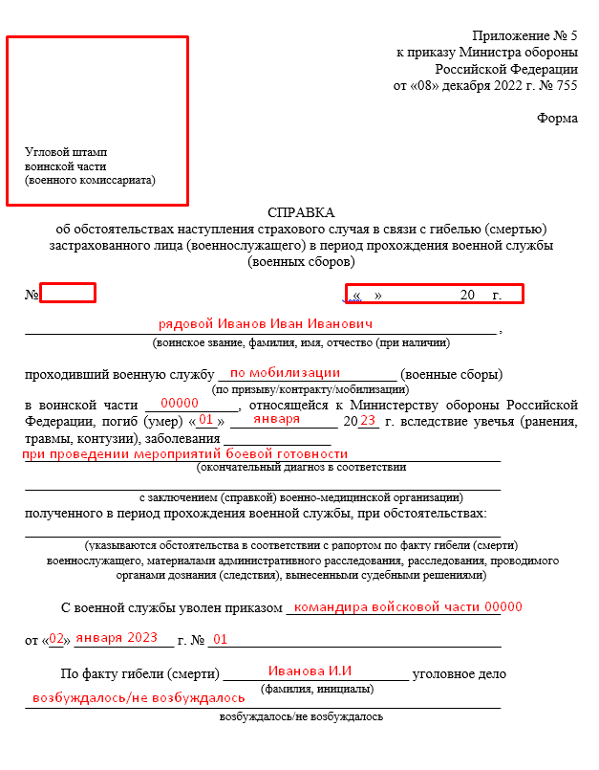
52-ФЗ. Гибель (смерть) в период прохождения военной службы.
Пример заполнения справки об обстоятельствах наступления страхового случая для военнослужащих (контрактник/призывник/мобилизованный)
(Приложение № 5 к Приказу № 755). 1 страница
1.Должны быть угловой штамп воинской части, номер и дата справки
2.Данные по застрахованному лицу и факту его гибели должны быть заполнены корректно:
звание
ФИО
порядок прохождения военной службы: по призыву/ контракту/ мобилизации
наименование воинской части, где проходил военную службу
дата гибели
обстоятельства гибели
дата и номер выписки из приказа об увольнении
информация о возбуждении/невозбуждении уголовного дела по факту гибели застрахованного лица
ВАЖНО
Если гибель наступила в связи с полученными травмами на территории СВО в справке должна присутствовать фраза: «при проведении мероприятий боевой готовности» (требование Минобороны России )
Если смерть не связана с СВО или наступила из-за заболевания в справке в обязательном порядке должны присутствовать подробные обстоятельства гибели застрахованного лица и диагноз
1 стр.

Slide 16
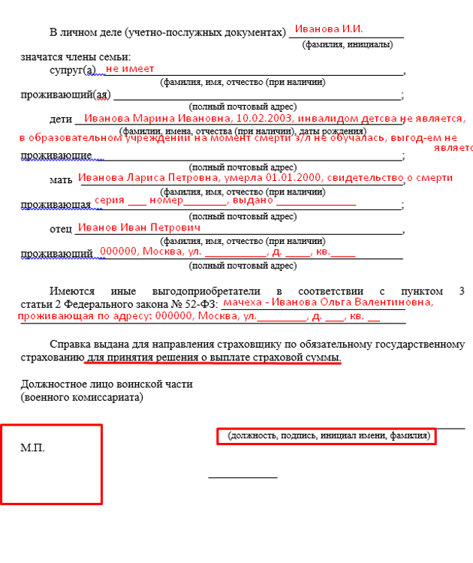
52-ФЗ. Гибель (смерть) в период прохождения военной службы
Пример заполнения справки об обстоятельствах наступления страхового случая для военнослужащих
(контрактник/призывник/мобилизованный)
(Приложение № 5 к Приказу № 755). 2 страница
3.Все родственные поля должны быть заполнены. В случае отсутствия одного из членов семьи застрахованного лица в соответствующей строке указывается причина отсутствия:
если у застрахованного на момент гибели не было супруги или детей, в соответствующей строке необходимо прописать «не имеет»
если у застрахованного родители умерли, то в справке прописывается их ФИО (желательно, но необязательно) и информация о смерти (обязательно серия и номер свидетельства о смерти)
если есть иные выгодоприобретатели по 52-ФЗ, их необходимо прописать в соответствующей графе
4.В конце документа должно быть корректно прописано, что справка выдана для принятия решения о выплате страховой суммы (иногда ошибочно указано «для выплаты единовременного пособия»)
5.Обязательно наличие гербовой печати воинской части/военного комиссариата, должности и ФИО подписанта (командир воинской части/военный комиссар)
ВАЖНО
Если у застрахованного есть совершеннолетние дети, которые не являются выгодоприобретателями по 52-ФЗ, их необходимо прописать в справке, однако обязательно указать, что они не являются инвалидами детства и не обучались в образовательных учреждениях на момент гибели застрахованного лица
2 стр.

Slide 17
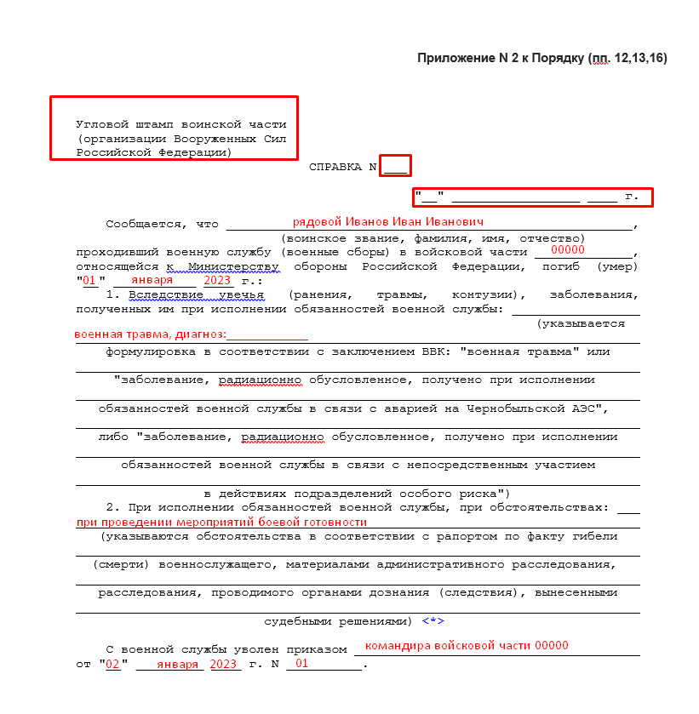
306-ФЗ. Гибель (смерть) в период прохождения военной службы
Пример заполнения справки по военнослужащему (контрактник/призывник/мобилизованный)
(Приложение № 2 к Приказу № 1100). 1 страница
1.Должны быть угловой штамп воинской части, номер и дата справки
2.Данные по застрахованному лицу и факту его гибели должны быть заполнены корректно:
звание
ФИО
наименование воинской части, где проходил военную службу
дата гибели
причина гибели: военная травма/заболевание…, диагноз
обстоятельства гибели
дата и номер выписки из приказа об увольнении
информация о возбуждении/невозбуждении уголовного дела по факту гибели застрахованного лица
ВАЖНО
Если гибель наступила в связи с полученными травмами на территории СВО в справке должна присутствовать фраза: «при проведении мероприятий боевой готовности»
Если смерть не связана с СВО или наступила из-за заболевания в справке в обязательном порядке должны присутствовать подробные обстоятельства гибели застрахованного лица и диагноз
1 стр.

Slide 18
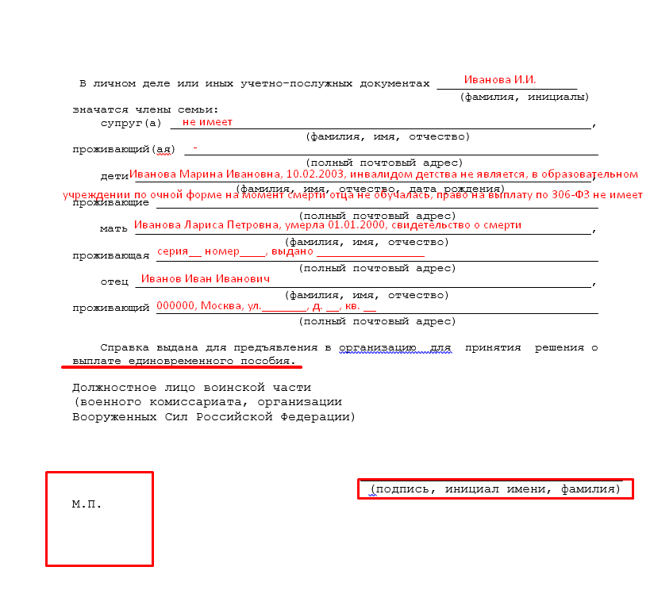
306-ФЗ. Гибель (смерть) в период прохождения военной службы
Пример заполнения справки по военнослужащему (контрактник/призывник/мобилизованный)
(Приложение № 2 к Приказу № 1100). 2 страница
3.Все родственные поля должны быть заполнены. В случае отсутствия одного из членов семьи военнослужащего в соответствующей строке указывается причина отсутствия:
если у военнослужащего на момент гибели не было супруги или детей, в соответствующей строке необходимо прописать «не имеет»
если у военнослужащего родители умерли, то в справке прописывается их ФИО (желательно, но необязательно) и информация о смерти (обязательно данные из свидетельства о смерти)
если есть иные члены семьи по 306-ФЗ, их необходимо добавить в справку вручную после графы «отец»
4.В конце документа должно быть корректно прописано, что справка выдана для принятия решения о выплате единовременного пособия (иногда ошибочно указано «для выплаты страховой суммы»)
5.Обязательно наличие гербовой печати воинской части/военного комиссариата, должности и ФИО подписанта (командир воинской части/военный комиссар)
ВАЖНО
Если у военнослужащего есть совершеннолетние дети, которые не являются членами семьи, имеющими право на выплату по 306-ФЗ, их необходимо прописать в справке, однако обязательно указать, что они не являются инвалидами детства и не обучались в образовательных учреждениях по очной форме обучения на момент гибели военнослужащего
2 стр.

Slide 19
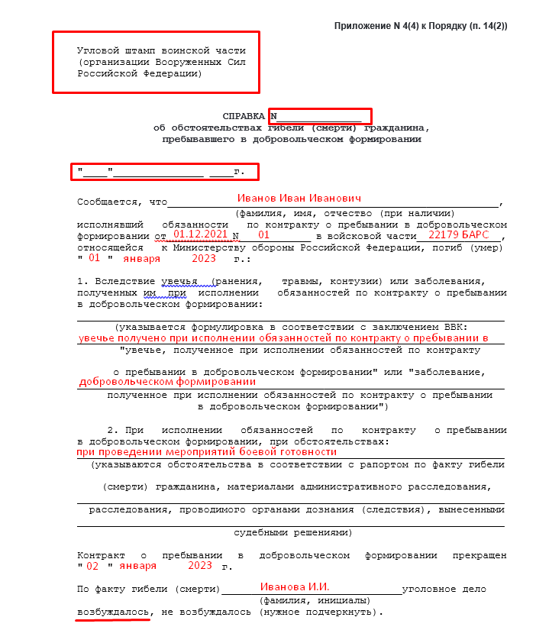
306-ФЗ. Гибель (смерть) в период пребывания в добровольческом формировании
Пример заполнения справки по добровольцу 22179 БАРС
(Приложение № 4(4) к Приказу № 1100). 1 страница
1.Должны быть угловой штамп воинской части, номер и дата справки
2.Данные по добровольцу и факту его гибели должны быть заполнены корректно:
звание – только при его наличии
ФИО
наименование воинской части (добровольческого формирования), где пребывал
дата гибели
причина гибели: увечье/заболевание…, диагноз
обстоятельства гибели
дата прекращения контракта
информация о возбуждении/невозбуждении уголовного дела по факту гибели застрахованного лица (верное подчеркнуть)
ВАЖНО
Если гибель наступила в связи с полученными травмами на территории СВО в справке должна присутствовать фраза: «при проведении мероприятий боевой готовности»
Если смерть не связана с СВО или наступила из-за заболевания в справке в обязательном порядке должны присутствовать подробные обстоятельства гибели добровольца и диагноз
1 стр.

Slide 20
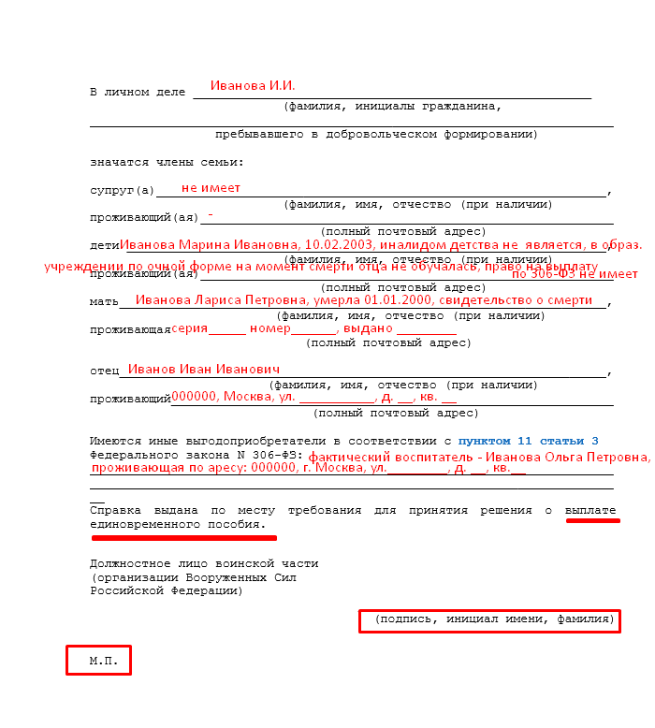
306-ФЗ. Гибель (смерть) в период пребывания в добровольческом формировании
Пример заполнения справки по добровольцу 22179 БАРС
(Приложение № 4(4) к Приказу № 1100). 1 страница
3.Все родственные поля должны быть заполнены. В случае отсутствия одного из членов семьи у добровольца в соответствующей строке указывается причина отсутствия:
если у добровольца на момент гибели не было супруги или детей, в соответствующей строке необходимо прописать «не имеет»
если у добровольца родители умерли, то в справке прописывается их ФИО (желательно, но необязательно) и информация о смерти (обязательно данные из свидетельства о смерти)
если есть иные члены семьи по 306-ФЗ, их необходимо добавить в справку
4.В конце документа должно быть корректно прописано, что справка выдана для принятия решения о выплате единовременного пособия (иногда ошибочно указано «для выплаты страховой суммы»)
5.Обязательно наличие гербовой печати воинской части/военного комиссариата, должности и ФИО подписанта (командир воинской части/военный комиссар)
ВАЖНО
Если у добровольца есть совершеннолетние дети, которые не являются членами семьи, имеющими право на выплату по 306-ФЗ, их необходимо прописать в справке, однако обязательно указать, что они не являются инвалидами детства и не обучались в образовательных учреждениях по очной форме обучения на момент гибели добровольца
2 стр.

